Slide 1
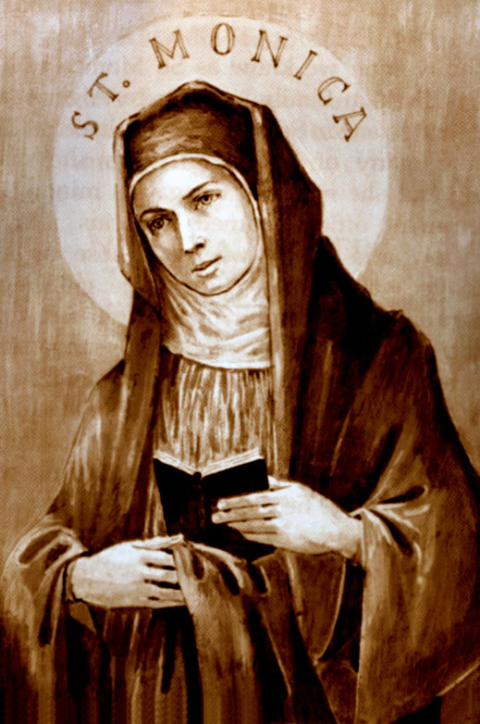
ORAÇÃO
SANTA MÔNICA

Slide 2
Ó Santa Mônica, que pela oração e pelas lágrimas alcançastes de Deus a conversão de vosso filho transviado, depois santo, Santo Agostinho,

Slide 3
olhai para os corações das mães, amargurados pelo comportamento de seus filhos desobedientes,

Slide 4
rebeldes e inconformados, que tantos dissabores causam ao coração de toda a família.

Slide 5
Te pedimos o bom Deus para que faça seus filhos entrarem novamente no bom caminho. Santa Mônica, fazei que o Pai do Céu chame de volta à casa paterna o filho pródigo.

Slide 6
Dai-nos esta alegria.
Santo Agostinho, rogai por nós. Santa Mônica, atendei-me.
Amém.

